Slide 1
Тема Михаил Васильевич Ломоносов ученик:4 класса школа №22 Раиль Галимов

Slide 3
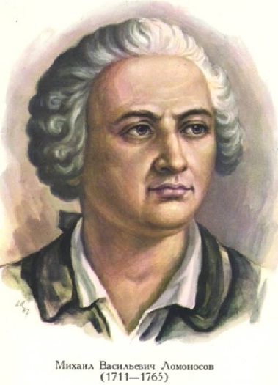
ломоносов

Slide 4
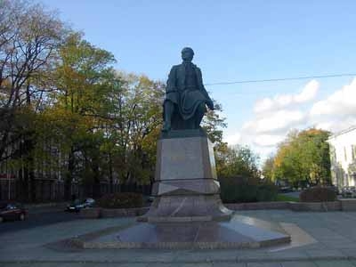
Памятник Ломоносова

Slide 5
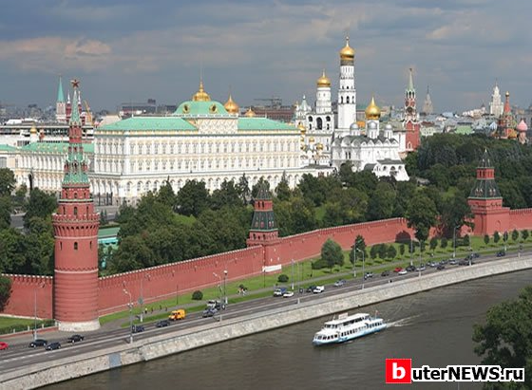
Москва

Slide 6
Ломоносов родился 19 ноября 1711 года а умер 15 апреля 1765 года.Он умер от обыкновенной простуды которою подхватил весной.Поэта поохраняли Лазаревском кладбище.

Slide 7
Куда уходит детство, В какие города? И где найти нам средство, Чтоб вновь попасть туда?

Slide 8
конец

